Slide 1
第15节、程序设计与数学 第章
程序设计基础
计算机系 王瑀屏
wyp@tsinghua.edu.cn

Slide 2
计算机与数学
数学是计算机产生的基础

Slide 3
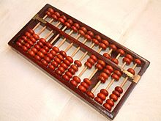
早期的计算
算盘（100BC以前）

Slide 4
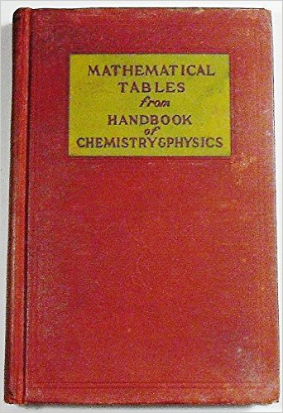
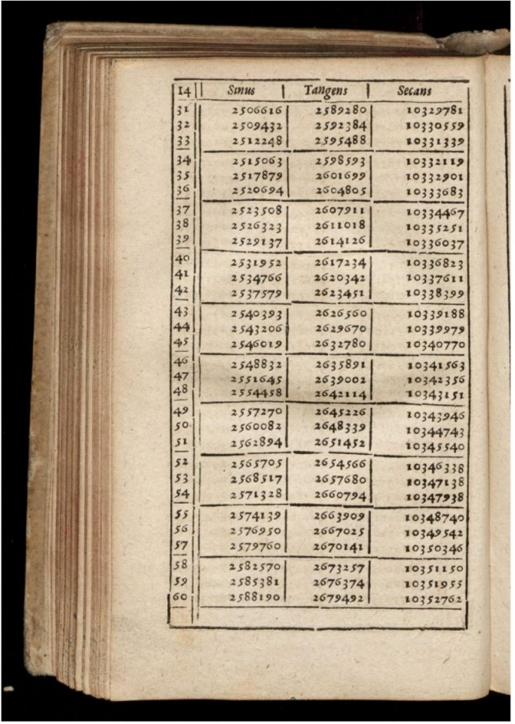
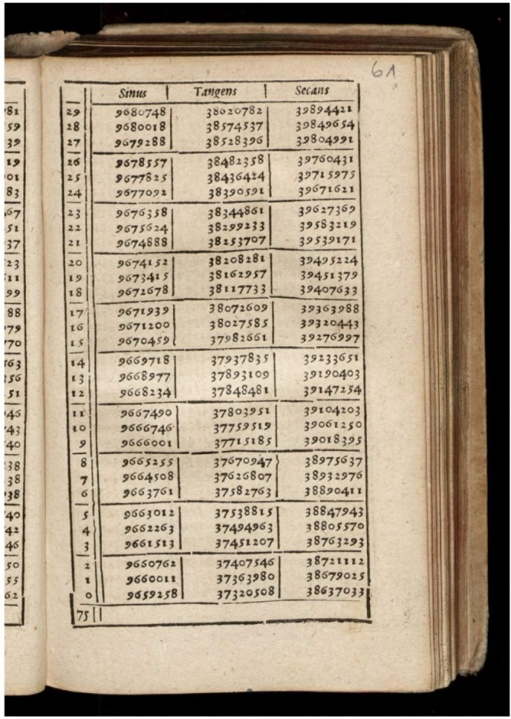
早期的计算

Slide 5
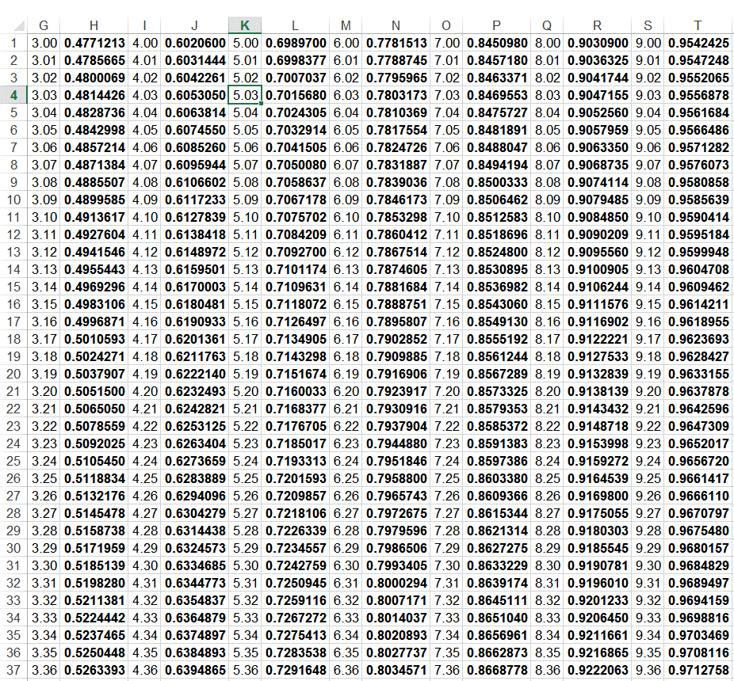
早期的计算

Slide 6
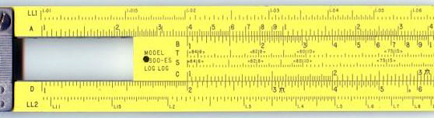
早期的计算
计算尺（slide rule，1620s）

Slide 7
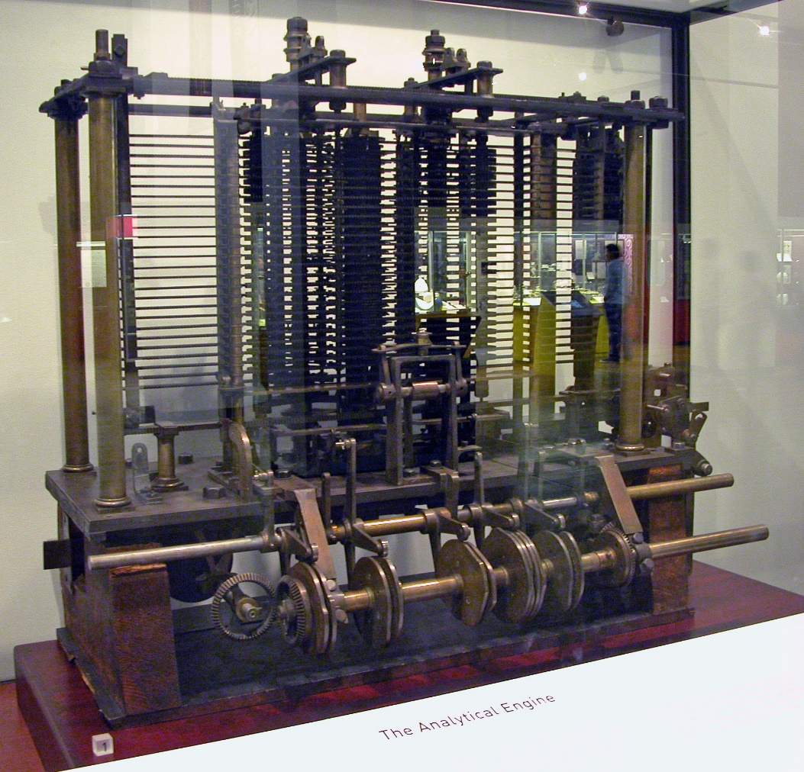
机械时代
Analytical engine 1837

Slide 8
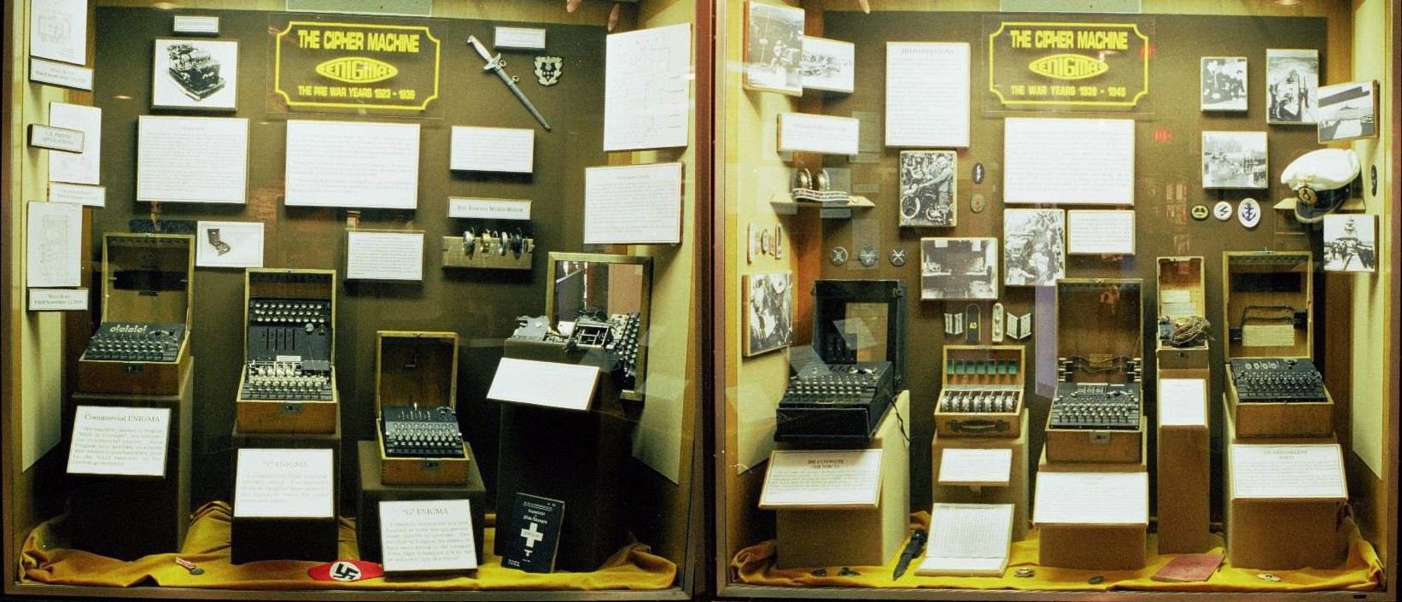
电子时代
Enigma 1920s

Slide 9
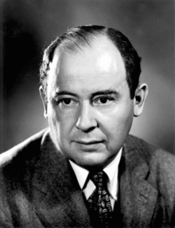
谁发明了计算机？
冯诺依曼，1903年出生于匈牙利，1931年成为普林斯顿大学终身教授
不仅是现代电子计算机之父，在集合论、数论、博弈论、统计学、量子力学、流体力学等多个领域都有杰出成就

Slide 10
谁发明了计算机？
第二次世界大战期间还为第一颗原子弹的研制作出了突出贡献
当时的美国原子能委员会主席斯特劳斯曾对他作过这样的评价：
“他有一种使人望尘莫及的能力，最困难的问题到他手里都会被分解成一件件看起来十分简单的事情”

Slide 11
小结
计算机只是一种工具，是数学家“业余”工作的产物
在产生解决问题思路时数学思维起了更重要的作用

Slide 12
计算机与数学
计算机也在反过来推动着数学的发展

Slide 13
信息时代
现代计算机的出现和发展，将计算效率提升到了前所未有的程度
普通的商用笔记本的运算速度已达到2GHz以上（每秒 2×10⁹ 条指令）
“神威太湖之光”的峰值速度达到了93.01 PFLOPS（每秒 9.301×10¹⁶ 次浮点运算）
很多需巨大运算能力的场景已经能够解决
地震预测
天气预测

Slide 14
数学家们的骄傲
数学证明！
直到……
Notes:
四色定理是指“如果在平面上划出一些邻接的有限区域，那么可以用四种颜色来给这些区域染色，使得每两个邻接区域染的颜色都不一样”。

Slide 15
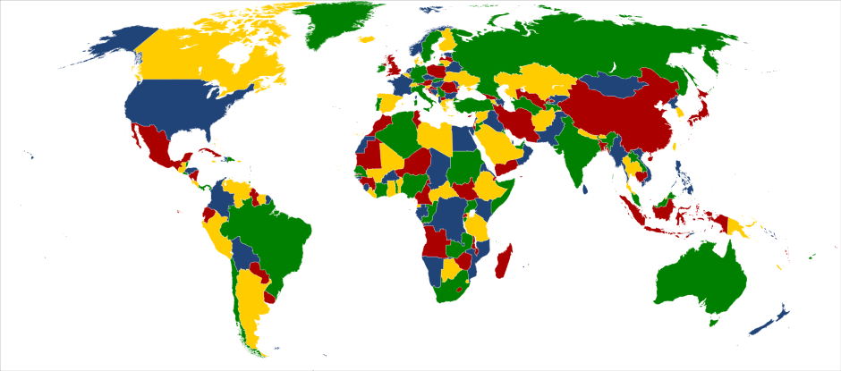
四色定理
在平面上划出一些邻接的有限区域，那么可用四种颜色来给这些区域染色，使得每两个邻接区域染的颜色都不一样
1852年，一名英国制图员首先提出了这个问题，随后便有多名数学家尝试过证明，但均告失败
但在这个过程中，数学家们发展了可约构型和放电过程等概念，为日后的计算机证明奠定了基础

Slide 16
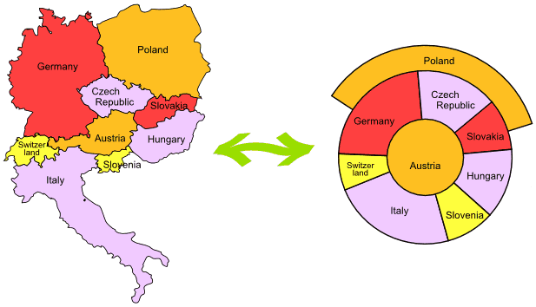
拓扑同构

Slide 17
枚举！
计算机出现之后，数学家们开始考虑使用计算机辅助寻找不可避免构型集以及验证构型可约性
1967年，由于内存的限制，计算机只能验证12环以下的构型，无法覆盖所有情况以获得一个完整的证明
随着时间的推移，复杂的证明过程被不断简化，更多剪枝策略也被发明出来以降低计算量
与此同时，计算机的能力也在摩尔定律的驱动下呈指数级上升

Slide 18
计算机证明
1976年3月，伊利诺伊大学的数学家凯尼斯·阿佩尔和沃夫冈·哈肯提出包含1936个构型的不可避免集及其所对应的487条放电规则所组成的证明
在经过1200小时的运行后，他们终于在6月得出结论：1936个构形都是可约构形，这代表着四色定理最终的解决
但很多数学家们仍拒绝承认……

Slide 19
计算机证明
2004年，数学家乔治·龚提尔使用证明验证程序Coq来对当时交由计算机运算的算法程序进行形式上的可靠性验证
验证表明，四色定理的机器验证程序确实有效地验证所有构形的可约性，完成了证明中的要求
但很多数学家们仍拒绝承认……

Slide 20
Coq基本语法
概念定义
例如：定义自然数
例如：定义加法
Inductive nat : Type :=
| O
| S (n : nat).
Fixpoint plus (n : nat) (m : nat) : nat :=
match n with
| O => m
| S n' => S (plus n' m)
end.
Notation “x + y” := (plus x y).

Slide 21
Coq基本语法
定理定义
定理证明
Theorem plus_0_n:
forall n: nat, 0 + n = n.
Proof.
intros.
simpl.
reflexivity.
Qed.

Slide 22
Coq证明策略
intros（引入假设）
simpl（简化）
reflexivity（自反律）
destruct（分情况讨论）
rewrite（等式带入）
apply（应用假设）
induction（递归证明）
……

Slide 23
使用Coq证明（一）
看演示
更多的例子：
https://coq-zh.github.io/SF-zh/index.html

Slide 24
小结
正确的使用计算机，已经能够完成人类即使通过协作也无法完成的任务！

Slide 25
计算机与数学
数学是计算机各学科的基础

Slide 26
计算机科学与技术系
计算机软件研究所
高性能计算研究所
人机交互与媒体集成研究所
智能技术与系统国家重点实验室
计算机网络研究所

Slide 27
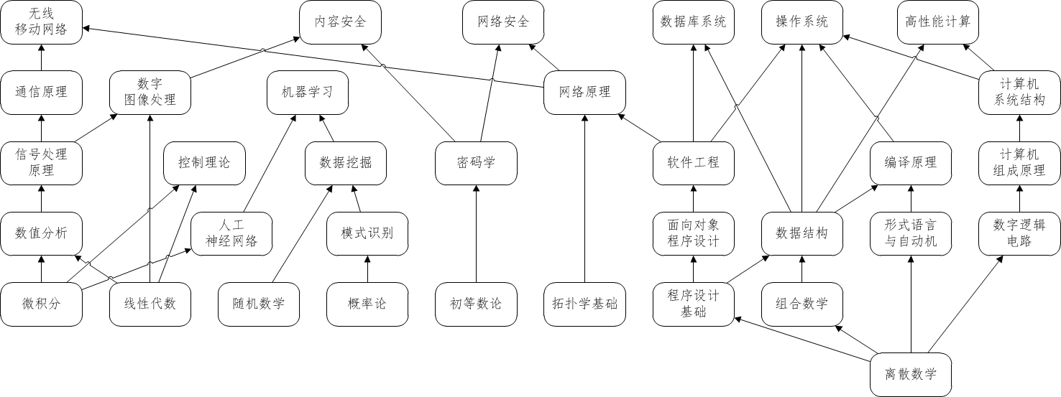
技能树

Slide 28
小结
计算机领域发展多年，各前沿方向的基础仍是数学

Slide 29
计算机与数学
为什么数学是这么多计算机学科的基础？

Slide 30
任务1.1
求2¹⁰
心算！

Slide 31
任务1.2
求3¹⁰
循环乘以3，循环10次

Slide 32
任务1.3
求3²⁰
循环乘以3，循环20次
注意数据类型，long long(64位整数)

Slide 33
任务1.4
求3^{1,000,000,000,000,000,000}
循环乘3，每次模10⁸
需要循环10¹⁸次，大约需要63年才能算完
为什么？
因为复杂度太高！
的后8位数字

Slide 34




任务1.4
换个公式！

Slide 35
任务2
求斐波那契数列第10¹⁸项的后8位数字

Slide 36
任务2
递推法
每次模10⁸，需要循环10¹⁸次，大约需要63年才能算完……

Slide 37
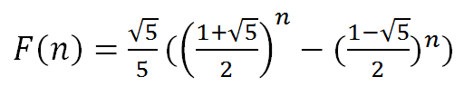
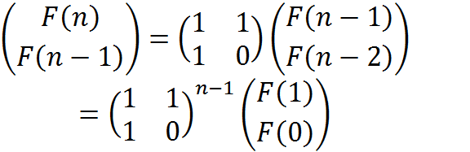
任务2
换个公式！

Slide 38
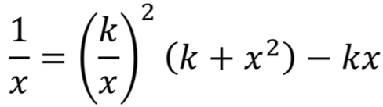




任务3
对于给定的k，下面的方程总会有三个解
分别记做
令
则会发现 总是整数
求 模1,000,000,007

Slide 39
举例
k | a_{k} | b_{k} | c_{k}
1 | 1 | i | -i
2 | 2.4584 | -0.22922 -1.25479 i | -0.22922 +1.25479 i
3 | 3.6014 | -0.3007 -1.5520 i | -0.3007 +1.5520 i
4 | 4.6778 | -0.3389 -1.8181 i | -0.3389 +1.8181 i

Slide 40

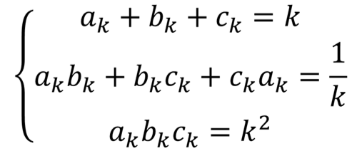
问题转化
题中方程可整理为：
由韦达定理可得：
进而可以推导出

Slide 41
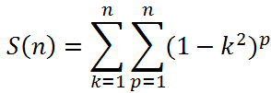

问题转化
问题转化为：
大家觉得这位学长的解题思路如何？

Slide 42

遇到问题！

Slide 43
任务4
输入两个正整数m、n，求最大公约数

Slide 44

直观解法
int gcd(int m, int n) {
int max = 0;
for (int i = 1; i <= m; i++)
if (m % i == 0 && n % i == 0)
max = i;
return max;
}

Slide 45

辗转相除法
int gcd(int m, int n) {
while (m > 0 && n > 0) {
if (m >= n) {
m = m % n;
} else {
n = n % m;
}
}
return m + n;
}

Slide 46

任务5
满足a + b + c <= n的勾股数对有多少

Slide 47

任务5
int gougu_triple(int n) {
int cnt = 0;
for (int a = 2; a + (a + 1) + (a + 2) <= n; a++)
for (int b = a + 1; a + b + (b + 1) <= n; b++) {
int cc = a * a + b * b;
int c = (int)(sqrt(cc) + 0.5);
if (a + b + c > n)
break;
if (c * c == cc)
cnt++;
}
return cnt;
}

Slide 48


任务5
实际上勾股数对相对较少，这么枚举效率很低
更快的算法用到这样两个式子：

Slide 49

任务5
int gougu_triple(int n) {
int cnt = 0;
for (int v = 1; v * v * 4 <= n; v++)
for (int u = v + 1; u * (u + v) * 2 <= n; u += 2) {
if (gcd(u, v) != 1)
continue;
int a = u * u - v * v;
int b = u * v * 2;
int c = u * u + v * v;
cnt += n / (a + b + c);
}
return cnt;
}

Slide 50

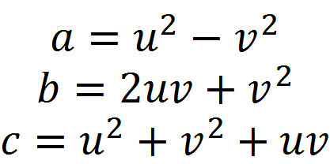
参数化
对一类丢番图方程，将所有解表示为取值范围更小的参数进行生成
比如：
可以通过下面的式子求解：

Slide 51


任务6
有m个正数x₁、x₂、……x_{m}满足
且能够使得下式最大
输入m，求这个最大值

Slide 52
拉格朗日乘数法
在满足g(x,y)=c的条件下，求f(x,y)的最大值
引入变量λ，转化为求下式的最大值
分别对x、y、λ求偏导数，令其为0，解方程组，可以求得极值点

Slide 53
程序设计与数学
早在还没有计算机的年代，数学家们就一直在寻找“复杂度”更小的方法！
在面临复杂的计算问题时，人是一台很慢的计算机
程序设计要做的是“翻译”这些数学家的工作

Slide 54
任务7
判断一个整数n是不是素数

Slide 55
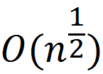
任务7
bool isPrime(int n) {
for (int i = 2; i * i <= n; i++) {
if (n % i == 0)
return false;
return true;
}

Slide 56




Miller-Rabin素数检验法
费马小定理
如果p>2，则p-1为偶数，一定能写成
于是下面两式必有一个正确：

Slide 57

Miller-Rabin素数检验法
如果对某个n，能够找到一个a使得上面的式子均不成立，说明n不是素数
这样的a并不好找，但是统计表明：如果n不是素数，1到n-1中会有3/4的数可以在上述规则作为a否定n是素数
简单的解决方案是，随机选a，如果未能否定n为素数就再随机选a，直到概率令人满意

Slide 58
任务7
为什么需要更快的算法？
RSA加密算法（公钥加密）
公钥用来加密，要解密必须掌握私钥
理论基础是大合数的分解
安全性来自秘钥的选取，更安全的秘钥来自更大的质数

Slide 59
程序设计与数学
程序设计是在与时间和空间做斗争
如何利用有限的时间和空间，解决越来越大规模的问题
放弃一个方法，并不是因为它不能解决问题，而是因为它无法在有限条件下完成
在这场斗争中，数学是最强大的武器
因为数学是能表达无限的语言！

Slide 60
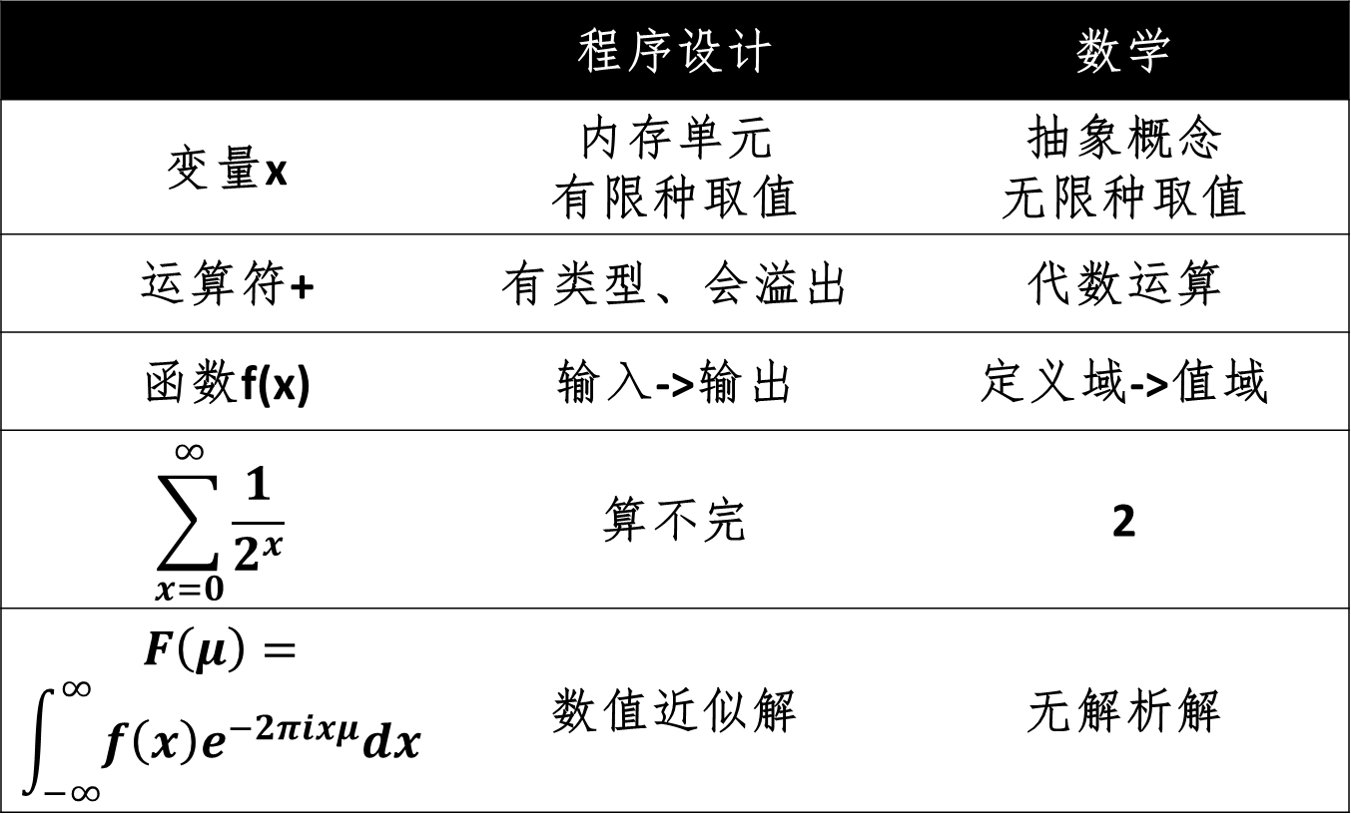
程序设计与数学
 | 程序设计 | 数学
变量x | 内存单元 有限种取值 | 抽象概念 无限种取值
运算符+ | 有类型、会溢出 | 代数运算
函数f(x) | 输入->输出 | 定义域->值域
$$\sum_{x=0}^{∞}{\frac{1}{2^{x}}}$$ | 算不完 | 2
$$F\left(μ\right)=$$ $$\int_{−∞}^{∞}{f\left(x\right)e^{−2πixμ}dx}$$ | 数值近似解 | 无解析解

Slide 61
程序设计与数学
计算机的出现，使得人类的计算能力得到了极大的提升
更大规模的问题在不断涌现，给数学家提出了新的要求
注意区分：Well-defined和Ill-defined

Slide 62
总结
学好程序设计，促进数学思维；
掌握数学思维，指导程序设计！

Slide 63
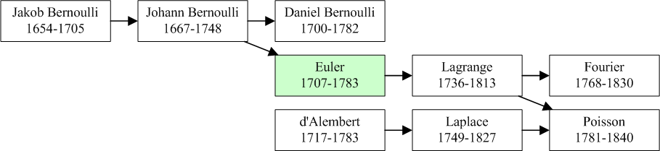
小结
推荐一个工具
http://www.wolframalpha.com/
推荐一个网站
http://projecteuler.net

Slide 64
结束

